Slide 1
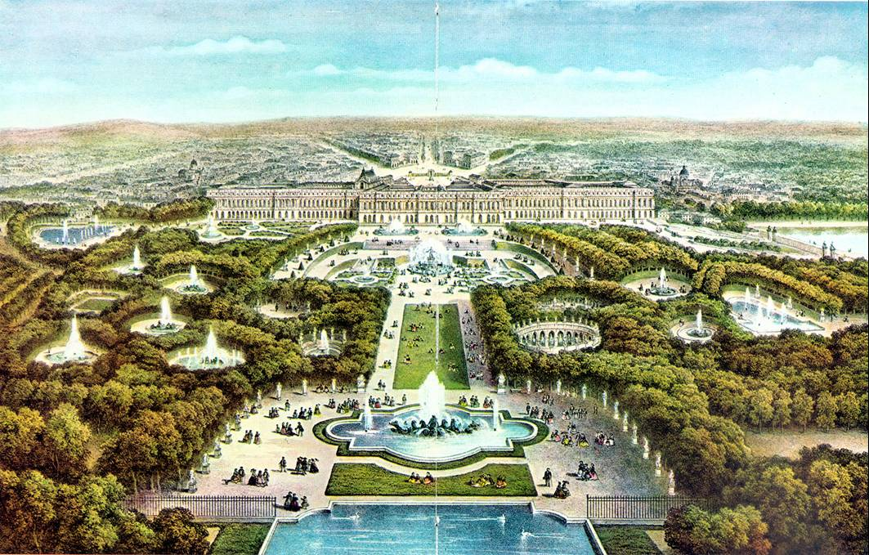
La cour de Versailles
Versailles à travers les siècles

Slide 2
Bienvenue à Versailles!
6ième année
Langues modernes
Sara Philips
saraphilips87@gmail.com

Slide 3
Introduction
Tâche
Évaluation
Processus
La vie à la Cour
La Cour de Louis XIV
La Cour de Louis XV
La Cour de Louis XVI
Le château
Les jardins
Conclusion
Objectifs
Ressources

Slide 4
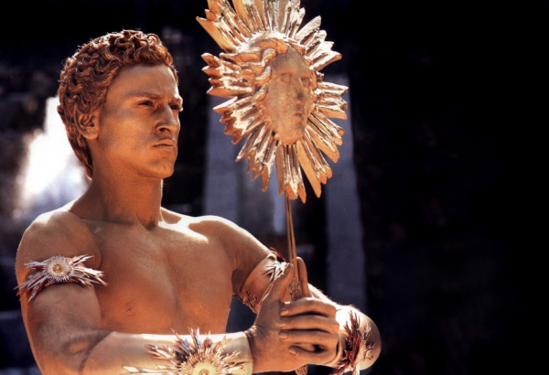
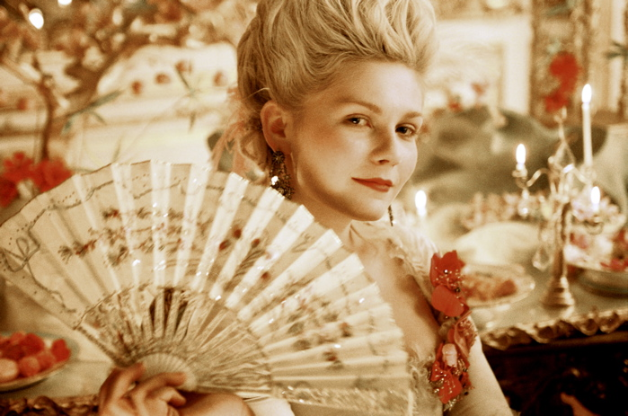
Introduction (1)
Cliquez sur les photos et regardez les deux fragments de film.
Regardez les premiers 40’’ de
ce fragment
Où est-ce que ces films se déroulent?
De qui parle-t-on?

Slide 5
Introduction (2)
Nous sommes à Versailles.
Le château de Versailles symbolise la gloire et le déclin de la monarchie française.
C’est Louis XIV qui a déménagé la Cour à Versailles, mais il n’est pas le seul roi à y avoir résidé. Cliquez sur le lien pour découvrir les deux autres rois qui ont tenu leur Cour à Versailles.
Notez leurs noms dans votre carnet.
http://www.chateauversailles.fr/l-histoire/personnages-de-cour/epoque-louis-xiv/louis-xiv

Slide 6
La tâche (1)
Début juin, notre école organise une excursion à Versailles. Vous, en tant qu’étudiants en langues modernes, vous devez guider les autres étudiants.
Avant de partir, vous voulez déjà informer les autres étudiants sur le château de Versailles et sur la vie à la Cour. Pour cela vous allez faire un petit film que vous mettrez sur Youtube.

Slide 7
La tâche (2)
En groupes de 3 à 4 personnes vous allez:
[1] chercher des informations sur Internet et remplir un carnet.
[2] choisir un personnage OU un lieu que vous avez rencontré pendant votre recherche.
[3] sélectionner les informations (aussi les photos) intéressantes.
[4] créer un petit film (max. 3’) avec Moviemaker en utilisant ces informations.
[5] mettre le film sur Youtube.

Slide 8
La tâche (3)
Quelques informations supplémentaires sur le film:
Il suffit de faire un film avec des photos,
Dans le film, vous commentez oralement le personnage (vous situez dans le temps, décrivez ce qu’il a fait,…) ou le lieu (vous situez dans l’espace, décrivez les particularités,…). Vous expliquez aussi pourquoi vous avez choisi ce personnage ou ce lieu. Pour cela vous utilisez un enregistrement de voix.
Pour faire l’enregistrement de voix, vous pouvez demander du matériel à votre professeur.
Pour mettre le film sur Youtube vous devez créer un compte. Vous choisissez un nom d’utilisateur et un mot de passe.

Slide 9
La tâche (4)
D’autres informations:
Vous disposez d’ 1 cours pour remplir le carnet.
Pour trouver les réponses, vous cliquez sur le lien qui se trouve dans la même diapositive.
Vous mettez le film au plus tard le 29 mai sur Youtube. Ce jour-là, vous remettez aussi votre carnet.
Le symbole indique que vous devez noter une réponse dans le carnet.
Si vous avez besoin d’un dictionnaire, cliquez sur le lien suivant: www.interglot.com

Slide 10
L’évaluation (1)
Avant de commencer, voyons comment l’évaluation sera faite:
Le carnet (30%)
 | ☺ ☺ | ☺ | 😐 | ☹
FORME
Vous écrivez correctement. (5%) | Très bien | Bien | Suffisant | Insuffisant
Vous utilisez des structures grammaticales correctes. (5%) | Très bien | Bien | Suffisant | Insuffisant
Vous écrivez des phrases complètes. (5%) | Très bien | Bien | Suffisant | Insuffisant
CONTENU
Vous avez donné des réponses complètes. (5%) | Très bien | Bien | Suffisant | Insuffisant
Vous avez sélectionné les informations pertinentes. (10%) | Très bien | Bien | Suffisant | Insuffisant

Slide 11
L’évaluation (2)
Le film (70%)
 | ☺ ☺ | ☺ | 😐 | ☹
FORME
Vous donnez une présentation structurée. (15%) | Très bien | Bien | Suffisant | Insuffisant
Vous utilisez des structures grammaticales correctes. (10%) | Très bien | Bien | Suffisant | Insuffisant
Vous utilisez des phrases complètes. (10%) | Très bien | Bien | Suffisant | Insuffisant
Vous prononcez bien les mots (5%) | Très bien | Bien | Suffisant | Insuffisant
CONTENU
Vous avez sélectionné les informations pertinentes. (20%) | Très bien | Bien | Suffisant | Insuffisant
Vous savez formuler votre opinion. (10%) | Très bien | Bien | Suffisant | Insuffisant

Slide 12
La vie à la Cour (1)
De 1682 à 1789, le château de Versailles est une résidence royale, habitée par le Roi et son entourage. Ce domaine est le centre symbolique du royaume.
Cliquez sur le lien pour découvrir de qui est composé la Cour de Versailles:
http://www.chateauversailles.fr/resources/pdf/fr/handicap/aide_visite_vie_de_cour.pdf

Slide 13
La vie à la Cour (2)
Expliquez qui sont les personnes suivantes:
« Monsieur »
« Madame »
« Le Dauphin »
« Enfants de France »
« Mesdames »
« Favorite du roi »
http://www.chateauversailles.fr/resources/pdf/fr/handicap/aide_visite_vie_de_cour.pdf

Slide 14
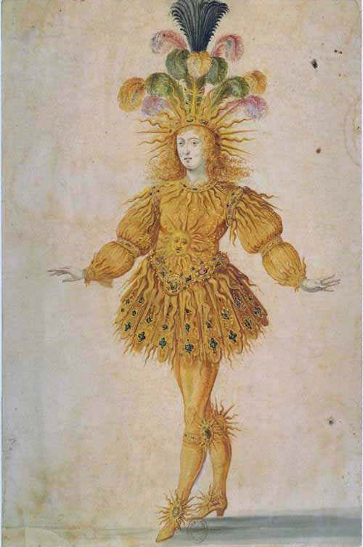
La Cour de Louis XIV (1)
Cliquez sur la photo et regardez le fragment :
Quel roi est présenté dans le fragment?
Quel est son surnom?
Qui est le musicien préféré de
ce roi?
http://www.chateauversailles.fr/l-histoire/personnages-de-cour/epoque-louis-xiv/louis-xiv

Slide 15
La Cour de Louis XIV (2)
C’est donc Louis XIV qui démange la Cour. Mais pourquoi?
La vie à la Cour de Versailles est très codifiée. Il y a un ensemble de règles qui détermine le comportement de chacun.
Le roi n’a presque pas de vie privée. Décrivez la journée de Louis XIV.
http://www.chateauversailles.fr/resources/pdf/fr/handicap/aide_visite_vie_de_cour.pdf

Slide 16
La cour de Louis XIV (3)
Qui est l’épouse du roi?
Or, le roi n’a pas la liberté de choisir son épouse. Par conséquent, il a souvent une ou plusieurs maîtresses. Il y a même des maîtresses qui ont eu une grande influence sur la vie de la Cour.
Qui est la maîtresse la plus connue (la favorite) de Louis XIV?
http://www.chateauversailles.fr/l-histoire/personnages-de-cour/epoque-louis-xiv/louis-xiv
http://courduroisoleil.chez.com/documents/montespan.htmww.chateauversailles.fr/l-histoire/personnages-de-cour/epoque-louis-xiv/louis-xiv

Slide 17
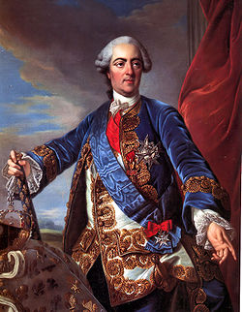
La Cour de Louis XV
Qui est l’épouse du roi?
Qui est la favorite la plus connue
de Louis XV?
http://www.histoire-en-ligne.com/spip.php?article263
http://www.chateauversailles.fr/l-histoire/personnages-de-cour/epoque-louis-xv/louis-xv/roi-de-france/roi-de-france-1

Slide 18
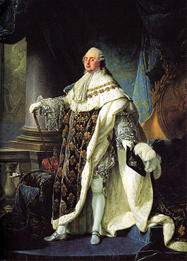
La Cour de Louis XVI (1)
Cliquez sur l’image et regardez le fragment.
Qui est le dernier roi à résider à
Versailles?
Quel évènement marque la fin
de son règne? Quand?
Regardez jusqu’à 1’25
http://www.histoire-en-ligne.com/spip.php?article230

Slide 19
La Cour de Louis XVI (2)
Qui est l’épouse du roi?
Où est-ce qu’elle aime bien être?
Comment le roi et son épouse meurent-ils?
Est-ce que la vie à la Cour est la même que la vie pendant le règne de Louis XIV? Expliquez.
http://www.histoire-en-ligne.com/spip.php?article239
http://www.chateauversailles.fr/l-histoire/personnages-de-cour/epoque-louis-xvi/louis-xvi
http://www.chateauversailles.fr/domaine-marie-antoinette

Slide 20
Le château (1)
A l’origine, le château de Versailles était le pavillon de chasse de Louis XIII. Son fils, Louis XIV, transforme et agrandit le château. Ses successeurs embellissent a leur tour le château.
Le château a aussi une grande valeur artistique. Il y a beaucoup de peintures précieuses.

Slide 21
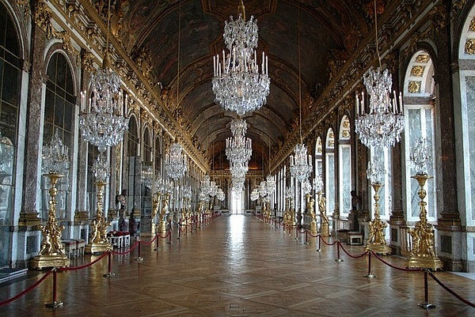
Le château (2)
Il y a donc beaucoup de lieux spéciaux dans
le château. Pour découvrir ces lieux,
cliquez sur l’image et faites une visite
virtuelle. Cliquez ensuite sur le grand
rectangle à gauche pour découvrir la
pièce la plus impressionnante du
château.
Donnez le nom de 3 lieux et notez 2 ou 3 mots qui caractérisent ce lieu.
http://www.chateauversailles.fr/decouvrir-domaine/chateau/le-chateau/la-galerie-des-glaces
http://www.insecula.com/salle/theme_40033_M0037.html

Slide 22
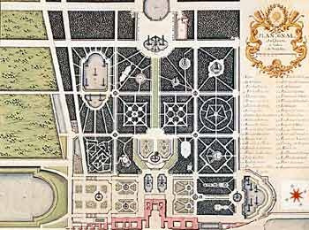
Les jardins (1)
Le château est entouré d’un domaine immense dont les jardins ne sont qu’une petite partie. Cliquez sur l’image pour découvrir les jardins.
Donnez le nom de deux lieux dans le jardin et situez-les sur le plan.
http://www.chateauversailles.fr/decouvrir-domaine/jardins/la-nature-disciplinee/le-parterre-deau

Slide 23
Les jardins (2)
Un des bâtiments les plus raffinés de tout le domaine de Versailles est « le Grand Trianon »
Donnez le nom de 3 personnes qui y ont séjourné.
A partir de l’époque de Charles de Gaulle, il est la résidence du Président de la République. Qu’est-ce que cela signifie?
http://www.chateauversailles.fr/grand-trianon

Slide 24
Conclusion
Maintenant la vie à la Cour de Versailles n’a plus de secrets pour vous!
Au travail pour la suite…
Bon courage!
Si vous avez des questions, n’hésitez pas à contacter votre professeur.

Slide 25
Objectifs
Tu comprends des textes informatifs sur des sites Internet.
Tu découvres un élément de la culture française.
Tu peux rechercher des informations sur Internet pour répondre à des questions posées.
Tu peux sélectionner des informations pertinentes.
Tu peux donner des informations dans un français précis et correct.
Tu peux travailler en groupe.

Slide 26
Ressources
http://www.chateauversailles.fr/l-histoire/personnages-de-cour/epoque-louis-xiv/louis-xiv
www.interglot.com
http://www.chateauversailles.fr/resources/pdf/fr/handicap/aide_visite_vie_de_cour.pdf
www. Youtube.com
http://courduroisoleil.chez.com/documents/montespan.htmww.chateauversailles.fr/l-histoire/personnages-de-cour/epoque-louis-xiv/louis-xiv
http://www.histoire-en-ligne.com/spip.php?article263
http://www.chateauversailles.fr/l-histoire/personnages-de-cour/epoque-louis-xv/louis-xv/roi-de-france/roi-de-france-1
http://www.histoire-en-ligne.com/spip.php?article230
http://www.chateauversailles.fr/l-histoire/personnages-de-cour/epoque-louis-xvi/louis-xvi
http://www.chateauversailles.fr/domaine-marie-antoinette
http://www.chateauversailles.fr/decouvrir-domaine/chateau/le-chateau/la-galerie-des-glaces
http://www.insecula.com/salle/theme_40033_M0037.html
http://www.chateauversailles.fr/multimedias/multimedia/google-art-project
http://www.chateauversailles.fr/decouvrir-domaine/jardins/la-nature-disciplinee/le-parterre-deau
http://www.chateauversailles.fr/grand-trianon

